Slide 1
Sverige under 1500- & 1600-talet
Stormaktstiden
s.128–143 i boken.

Slide 2
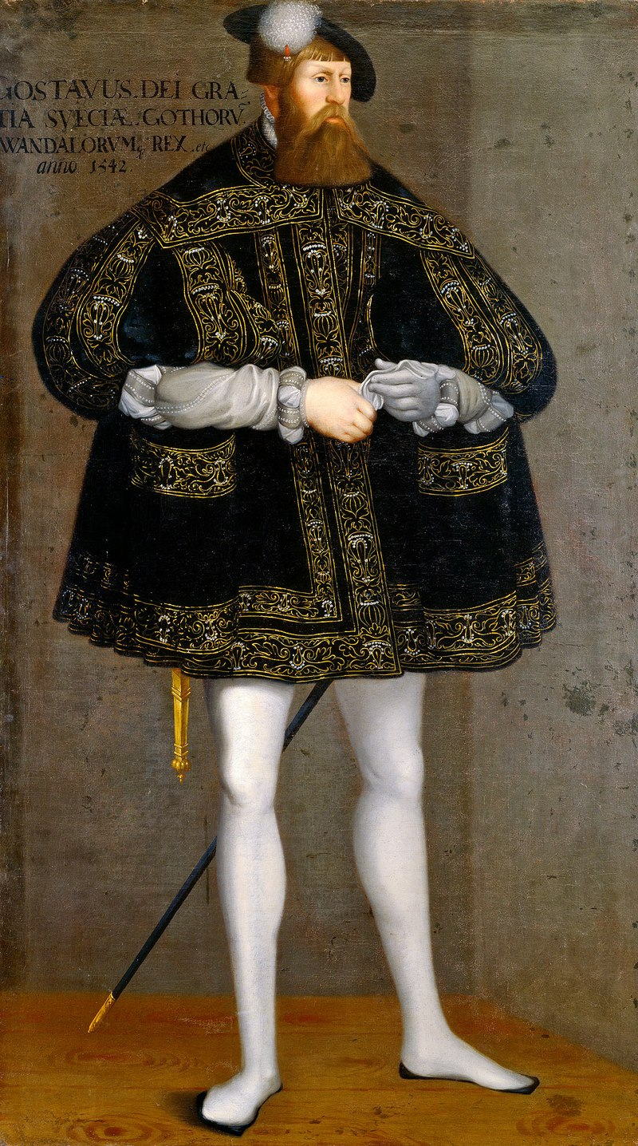
Gustav I Vasa 1523–1560
Gustav Eriksson Vasa blir kung av Sverige 1523 efter frihetskriget mot Kristian II, därmed splittrades Kalmarunionen.
Frihetskriget kostade Vasa enormt mycket pengar som han lånat från den tyska handelsstaden Lübeck och statskassan var uttömd.
Det fanns dock kapital att hämta; vart ifrån?
Kyrkan! (den katolska). Detta är starten på reformationen i Sverige.
Västerås riksdag 1527 – Vid Västerås riksdag togs beslutet att kungen skulle ta över kyrkans tillgångar i from av mark, slott och dylikt.
Kungen gjordes även till kyrkans överhuvud, genom detta förlorade kyrkan mycket av sin världsliga makt i Sverige.

Slide 3
Gustav Vasa
Kungen hade inte vågat genomföra dessa reformer utan stöd från stånden (prästerna var nog inte med på tåget direkt...)
Adeln lovades att få tillbaka den mark som deras förfäder skänkt åt kyrkan mer än hundra år tidigare. (mer mark = större inkomster = mer makt)
Vasa lovade även bönderna att det inte skulle bli några skattehöjningar för dem.
Reformationen blev definitivt klar i Sverige efter kyrkomötet i Uppsala 1592

Slide 4
Gustav Vasa
Gustav I Vasa organiserade upp Sverige, han byggde upp en stark statsmakt och effektiviserade skatteindrivningen i hela landet. Fogdar.
Dackeupproret 1540-talet i Småland.
Den hårda skattepolitiken och förändringarna som skett i och kring kyrkan sen Västerås riksdag var centrala orsaker till missnöjet som ledde till upproret.
Kungens soldater hade svårt att slåss mot upprorsmännen i de småländska skogarna. Men det slogs till slut och Dacke och andra ledare dödades.
Vasasönerna, Erik XIV, Johan III, (Sigismund) och hertig Karl IX regerar från faderns död 1560 till 1611.

Slide 5
Historiebruk
Betyder användande av historia – vilket kan ske på olika sätt, men det handlar ofta om en form av maktanvändning. Där användning av historia är till för att gynna någon.
Källkritik
Vetenskapligt är bruket av historia i vetenskaplig forskning.
Existentiellt syftar till att främja en identitet hos en nation, etnicitet eller annan grupp.
Moraliskt syftar till att uppmärksamma orättvisor och främja rättvisa.
Ideologiskt syftar till att främja en ideologi, till exempel i propaganda.
Icke-bruk syftar till att förtiga delar av historien av ideologiska skäl
Politisk-pedagogiskt syftar till att jämföra då- och nutid för att framföra ett (politiskt) budskap
Kommersiellt syftar till marknadsföring

Slide 6
Historiebruk
Gustav Vasas äventyr (s.132–133)
Ni har alla säkert hört om Vasaloppet – efter Gustav Vasas flykt från Kristian II:s soldater mellan Sälen & Mora.
Gustav Vasa beordrade biskopen Peder Swarts att skriva en krönika som ett svar på de danska krönikor som skrivits om Kung Gustav, vilka han ansåg vara elaka lögner.
I Peter Swarts krönika berättas om Gustav Vasas ”äventyr” för första gången, och krönikan porträtterar kungen ur ett positivt ljus. Dessa äventyr som vi känner dem idag har blivit mer och mer detaljerade och äventyren blir fler och fler, de blir även mer och mer spännande.
Läs andra stycket på s.132 själva under pausen
Vilken form av historiebruk anser ni att Gustav Vasa använde sig av?

Slide 7
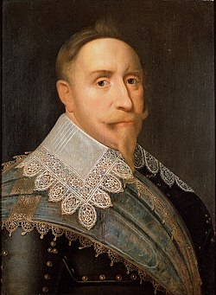
Gustav II Adolf och starten på stormaktstiden
Karl IX son Gustav blir kung vid 16 års ålder 1611 och blir Gustav II Adolf, han var omyndig. – Axel Oxenstierna förmyndare (tillfällig ledare för landet) och ledare för riksrådet.
Under början av 1600-talet expanderade Sverige sina territorier, framför allt i Baltikum och man blev den ledade makten i östersjön (Finland var vid tiden även det svenskt.) man krigade mot Ryssland, polen och Danmark om vartannat.

Slide 8
Gustav II Adolf
1630 gick Sverige med på den protestantiska sidan i det 30-åriga kriget som då var det 12-åriga kriget.
Kungen hade övertalat riksdagen om att Sverige enbart gick in i kriget för att skydda sina egna områden i Nordtyskland, för att inte katolikerna skulle komma för nära de svenska områdena – det skulle bli ett kort försvarskrig.
MEN efter tidiga framgångar fick troligen kungen hybris och fortsatte ner igenom Tyskland med växlande framgångar (se s.138-139 för fördjupning).

Slide 9
Kungens död & Krigets slut
Den 6 november 1632 stod Sverige mot den katolska armén vid Lützen och i dimman ska kung Gustav II Adolf försvunnit enligt berättelsen och efter slaget hittats avklädd & död.
Westfaliska freden 1648, slutet på kriget och Sverige får nya områden i norra Tyskland som tack för att man försvarade de protestantiska furstarna.

Slide 10
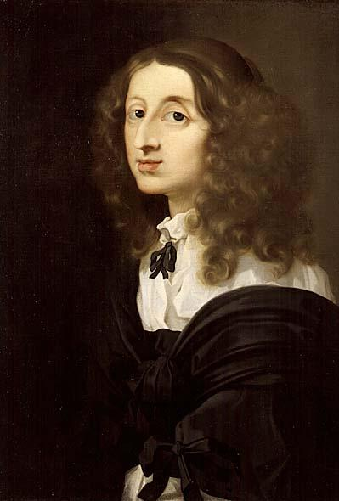
Drottning Kristina 1632 – 1650
Efter Gustav II Adolf död blev Axel Oxenstierna rikskansler och därmed ledare för förmyndarregeringen till den unge drottningen Kristina som enbart var sex år vid sin fars död.
1644 krönts Kristina till Drottning av Sverige och vi får vår första kvinnliga regent i Sverige. Kristina hade ett stort intresse för kultur och vetenskap.
Det här fotot av Okänd författare licensieras enligt CC BY-SA

Slide 11
Drottning Kristina
Kristina hamnade i intressekonflikt med Axel Oxenstierna och stärkte andra adelsätter för att kunna driva igenom sina intressen och skapa en motvikt mot oxenstriernornas maktställning.
Kristina ville aldrig gifta sig – varför var detta problematiskt? Finns flera teorier om varför hon inte ville gifta sig, men man vet inte säkert varför.
Kusinen Karl Gustav blir arvfurste och blir Kung X Gustav när Kristina abdikerar för att flytta till Rom för att ägna sig åt sina kulturella intressen och hon blir katolik. Protestantismens beskyddare under 30-åriga krigets dotter konverterar till katolicismen.

Slide 12
Karl X Gustav
Karl X regerade riket med en rastlös energi och som la stor del av sin regeringstid på flera krig mot Polen och Danmark, där han efter att ha krigat i Polen tog sin armé på det klassiska ”tåget över bält”. Den svenska armén tog sig på vintern 1658 över stora och lilla bält som frusit och marscherade ända fram till Köpenhamn och fick till freden i Roskilde.
Där fick Sverige Skåne, Blekinge, Halland och Bohuslän plus andra områden i Norge, Bornholm osv. Här blir ovan landskap tillslut svenska.
Karl X Gustavs regeringsperiod startar den så kallade karolinska perioden (Karl X, XI & XII)

Slide 13
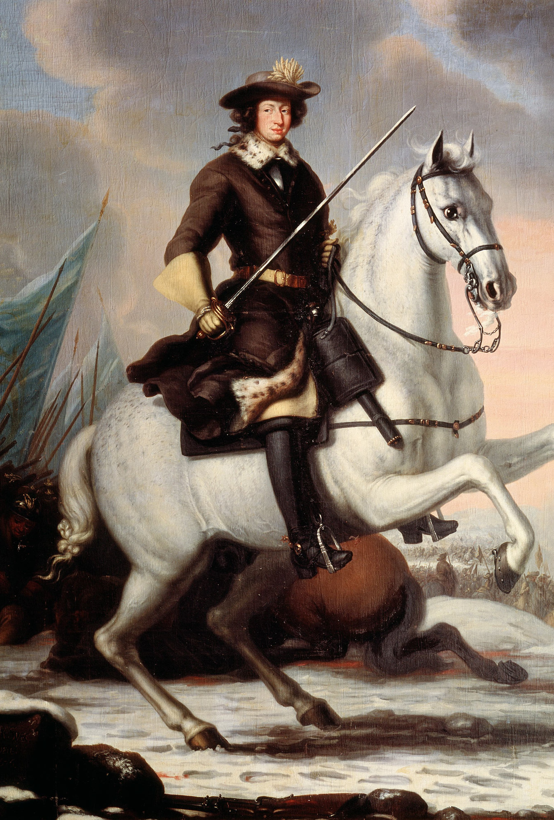
Karl XI
Karl XI var bara ett barn när hans far dog 1660 och en förmyndarregering styrde landet till han blev myndig och kröntes 1672.
Kungen styr mer och mer själv, Envälde.
Räfst – förmyndarregeringen behövde betala tillbaka det de tjänat åt sig själva under tiden de styrde landet.
Reduktionen – Kronan tar tillbaka adelsgods som skänkts till olika adelsätter.
Genom detta stärkte Kungen statens ekonomi, och han organiserade om skattesystemet så att bönder och borgare betalade sin skatt till staten istället för lokala adelsmän.
Det här fotot av Okänd författare licensieras enligt CC BY-SA

Slide 14
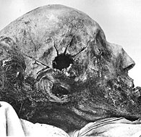
Karl XII
Den siste av kungarna inom den karolinska tiden, blev kung som femtonåring 1697.
Det stora nordiska kriget 1700–1721 – Danmark, Ryssland och Polen anfaller Svenska territorier gemensamt, pga det osäkra läget med en ny ung kung.
Kriget går bra till en början men allt vänder vid Slaget vid Poltava 1709 där svenska armén förlorar och kungen flyr till Turkiet (ottomanska riket).
1718 skjuts Karl XII i Norge under ett nytt krig, Hur dog han? Knappkulan i Varberg och andra teorier
I och med Karl XII’s död tar den svenska stormaktstiden och enväldet slut. Sverige förlorar stora områden i östersjön (framför allt i Baltikum).
Det här fotot av Okänd författare licensieras enligt CC BY-SA

